Slide 1
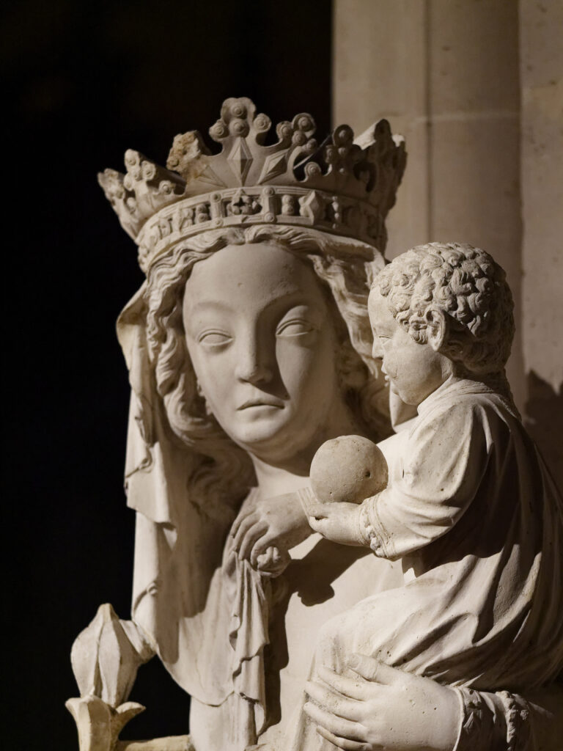
1er janvier 2025
Solennité de
Marie Mère de Dieu
Que le Seigneur tourne vers toi son visage, qu'il t'apporte la paix ! »
Livre des Nombres

Slide 2
Exultez de joie, peuples de l'univers
Jubilez, acclamez votre roi.
Exultez de joie, Dieu a pris notre chair,
Jubilez, chantez, alléluia.
Car un enfant nous est né, Car un fils nous a été donné, Dieu éternel et prince de paix, Maintenant et à jamais.

Slide 3
Exultez de joie, peuples de l'univers
Jubilez, acclamez votre roi.
Exultez de joie, Dieu a pris notre chair,
Jubilez, chantez, alléluia.
Pour nous, pour notre salut, Pour sauver ce qui était perdu, Pour qu'enfin la paix règne sur terre, Le Fils de Dieu s'est fait chair

Slide 4
Exultez de joie, peuples de l'univers
Jubilez, acclamez votre roi.
Exultez de joie, Dieu a pris notre chair,
Jubilez, chantez, alléluia.
Quand les temps furent accomplis,
Dieu posa son regard sur Marie.
Sans cesser d'être le Tout-Puissant,
Il se fit petit enfant.

Slide 6
Seigneur Jésus, Parole éternelle du Père, Tu viens illuminer les ténèbres de nos cœurs, prends pitié ! Seigneur, prends pitié de nous (bis) Seigneur, prends pitié.
O Christ, Verbe fait chair de notre chair, Tu veux nous donner part à ta divinité, prends pitié ! O Christ, prends pitié de nous (bis) O Christ, prends pitié.
Seigneur, élevé dans la gloire, Tu répands en nos cœurs l’eau vive de l’Esprit, prends pitié ! Seigneur, prends pitié de nous (bis) Seigneur, prends pitié.

Slide 8
Gloria in excelsis Deo !
Gloria Deo Domino ! (bis)
Et paix sur la terre
aux hommes qu’il aime.
Nous te louons, nous te bénissons,
nous t’adorons, Nous te glorifions, nous te rendons grâce, Pour ton immense gloire,
Seigneur Dieu, Roi du ciel,
Dieu le Père tout-puissant.

Slide 9
Seigneur, Fils unique, Jésus Christ, Seigneur Dieu, Agneau de Dieu,
le Fils du Père ; Toi qui enlèves les péchés du monde, prends pitié de nous ;
Toi qui enlèves les péchés du monde, reçois notre prière ; Toi qui es assis à la droite du Père,
prends pitié de nous.

Slide 10
Car toi seul es saint,
toi seul es Seigneur, Toi seul es le Très-Haut :
Jésus Christ, avec le Saint-Esprit
Dans la gloire de Dieu le Père.
Amen.

Slide 12
Psaume
Que Dieu nous prenne en grâce
et qu’il nous bénisse

Slide 14
Prière universelle
Ô Seigneur avec Marie,
intercède pour nous

Slide 16
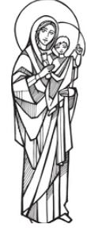
Toi qui ravis le cœur de Dieu Et qui l'inclines vers la terre, Marie, tu fais monter vers lui Ta réponse en offrande.
Toi qui reçois l'appel de Dieu Comme une terre la semence, Tu laisses prendre corps en toi L'Espérance nouvelle.

Slide 17
L'homme a perdu la joie de Dieu En refusant la ressemblance, Par toi le Fils nous est donné, Qui nous rend à son Père. Vierge bénie qui portes Dieu Promesse et gage de l'alliance, L'amour en toi rejoint nos vies Et les prend dans la sienne.

Slide 19
Saint, Saint, Saint le Seigneur,
le Dieu de l’univers. (bis)
Ciel et terre sont remplis
de ta splendeur et de ta gloire. Hosanna au plus haut des cieux ! Hosanna au plus haut des cieux ! Béni soit celui qui vient
au nom du Seigneur. Hosanna au plus haut des cieux ! Hosanna au plus haut des cieux !

Slide 21
Il est grand le mystère de la foi
Nous annonçons ta mort, Seigneur Jésus,
nous proclamons ta résurrection,
nous attendons ta venue dans la gloire.

Slide 23
La Paix soit avec nous, La Paix de Jésus-Christ. La Paix entre nous, La Paix de son Esprit.
Agneau de Dieu, Qui enlèves le péché du monde,
Prends pitié de nous, Prends pitié de nous.
Agneau de Dieu, Qui connais le poids de notre monde, Prends pitié de nous. Prends pitié de nous.
Agneau de Dieu, Qui apportes enfin l’espoir au monde, Prends pitié de nous, Prends pitié de nous
La Paix soit avec nous …

Slide 25
Voici le Fils aimé du Père, Don de Dieu pour sauver le monde. Devant nous il est là, il se fait proche, Jésus, l’Agneau de Dieu !
Recevez le Christ doux et humble, Dieu caché en cette hostie. Bienheureux disciples du Seigneur, Reposez sur son coeur,
apprenez tout de lui.

Slide 26
Jésus, jusqu’au bout tu nous aimes,
Tu prends la condition d’esclave.
Roi des rois, tu t’abaisses jusqu’à terre
Pour nous laver les pieds.
Recevez le Christ doux et humble, Dieu caché en cette hostie. Bienheureux disciples du Seigneur, Reposez sur son coeur,
apprenez tout de lui.

Slide 27
Seigneur, comme est grand ce mystère,
Maître comment te laisser faire ?
En mon corps, en mon âme pécheresse,
Tu viens pour demeurer.
Recevez le Christ doux et humble, Dieu caché en cette hostie. Bienheureux disciples du Seigneur, Reposez sur son coeur,
apprenez tout de lui.

Slide 28
Je crois, mon Dieu, en toi j’espère.
Lave mes pieds et tout mon être :
De ton coeur, fais jaillir en moi la source,
L’eau vive de l’Esprit.
Recevez le Christ doux et humble, Dieu caché en cette hostie. Bienheureux disciples du Seigneur, Reposez sur son coeur,
apprenez tout de lui.

Slide 29
Seigneur, tu m’appelles à te suivre.
Viens au secours de ma faiblesse.
En mon coeur, viens, établis ta demeure,
Que brûle ton Amour.
Recevez le Christ doux et humble, Dieu caché en cette hostie. Bienheureux disciples du Seigneur, Reposez sur son coeur,
apprenez tout de lui.

Slide 31
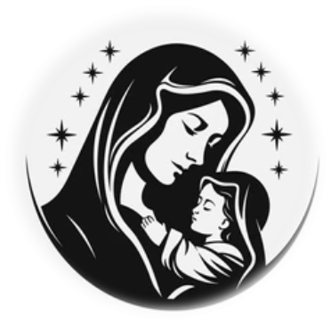
Tu as porté celui qui porte tout, Notre Sauveur en ton sein a pris chair. Porte du Ciel, Reine de l’univers, Ô Marie, nous te saluons !
Par amour, ton Dieu t’a choisie, Vierge bénie. Le Seigneur exulte pour toi, Tu es sa joie !

Slide 32
Tu as porté celui qui porte tout, Notre Sauveur en ton sein a pris chair. Porte du Ciel, Reine de l’univers, Ô Marie, nous te saluons !
Tu accueilles, servante de Dieu, L’ange des Cieux. La promesse en toi s’accomplit : Tu as dit « oui »!

Slide 33
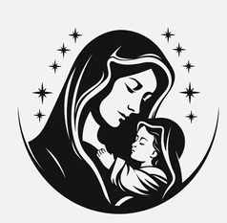
Tu as porté celui qui porte tout, Notre Sauveur en ton sein a pris chair. Porte du Ciel, Reine de l’univers, Ô Marie, nous te saluons !
L’Esprit Saint est venu sur toi, Élue du Roi. Tu nous donnes l’Emmanuel, Ève nouvelle !

